Slide 1
Physique médicale Section Jolivet
Renaud Jolivet
Université de Genève & CERN
Département de Physique Nucléaire et Corpusculaire
Fête de fin d'année 2017, 14 décembre 2017

Slide 2
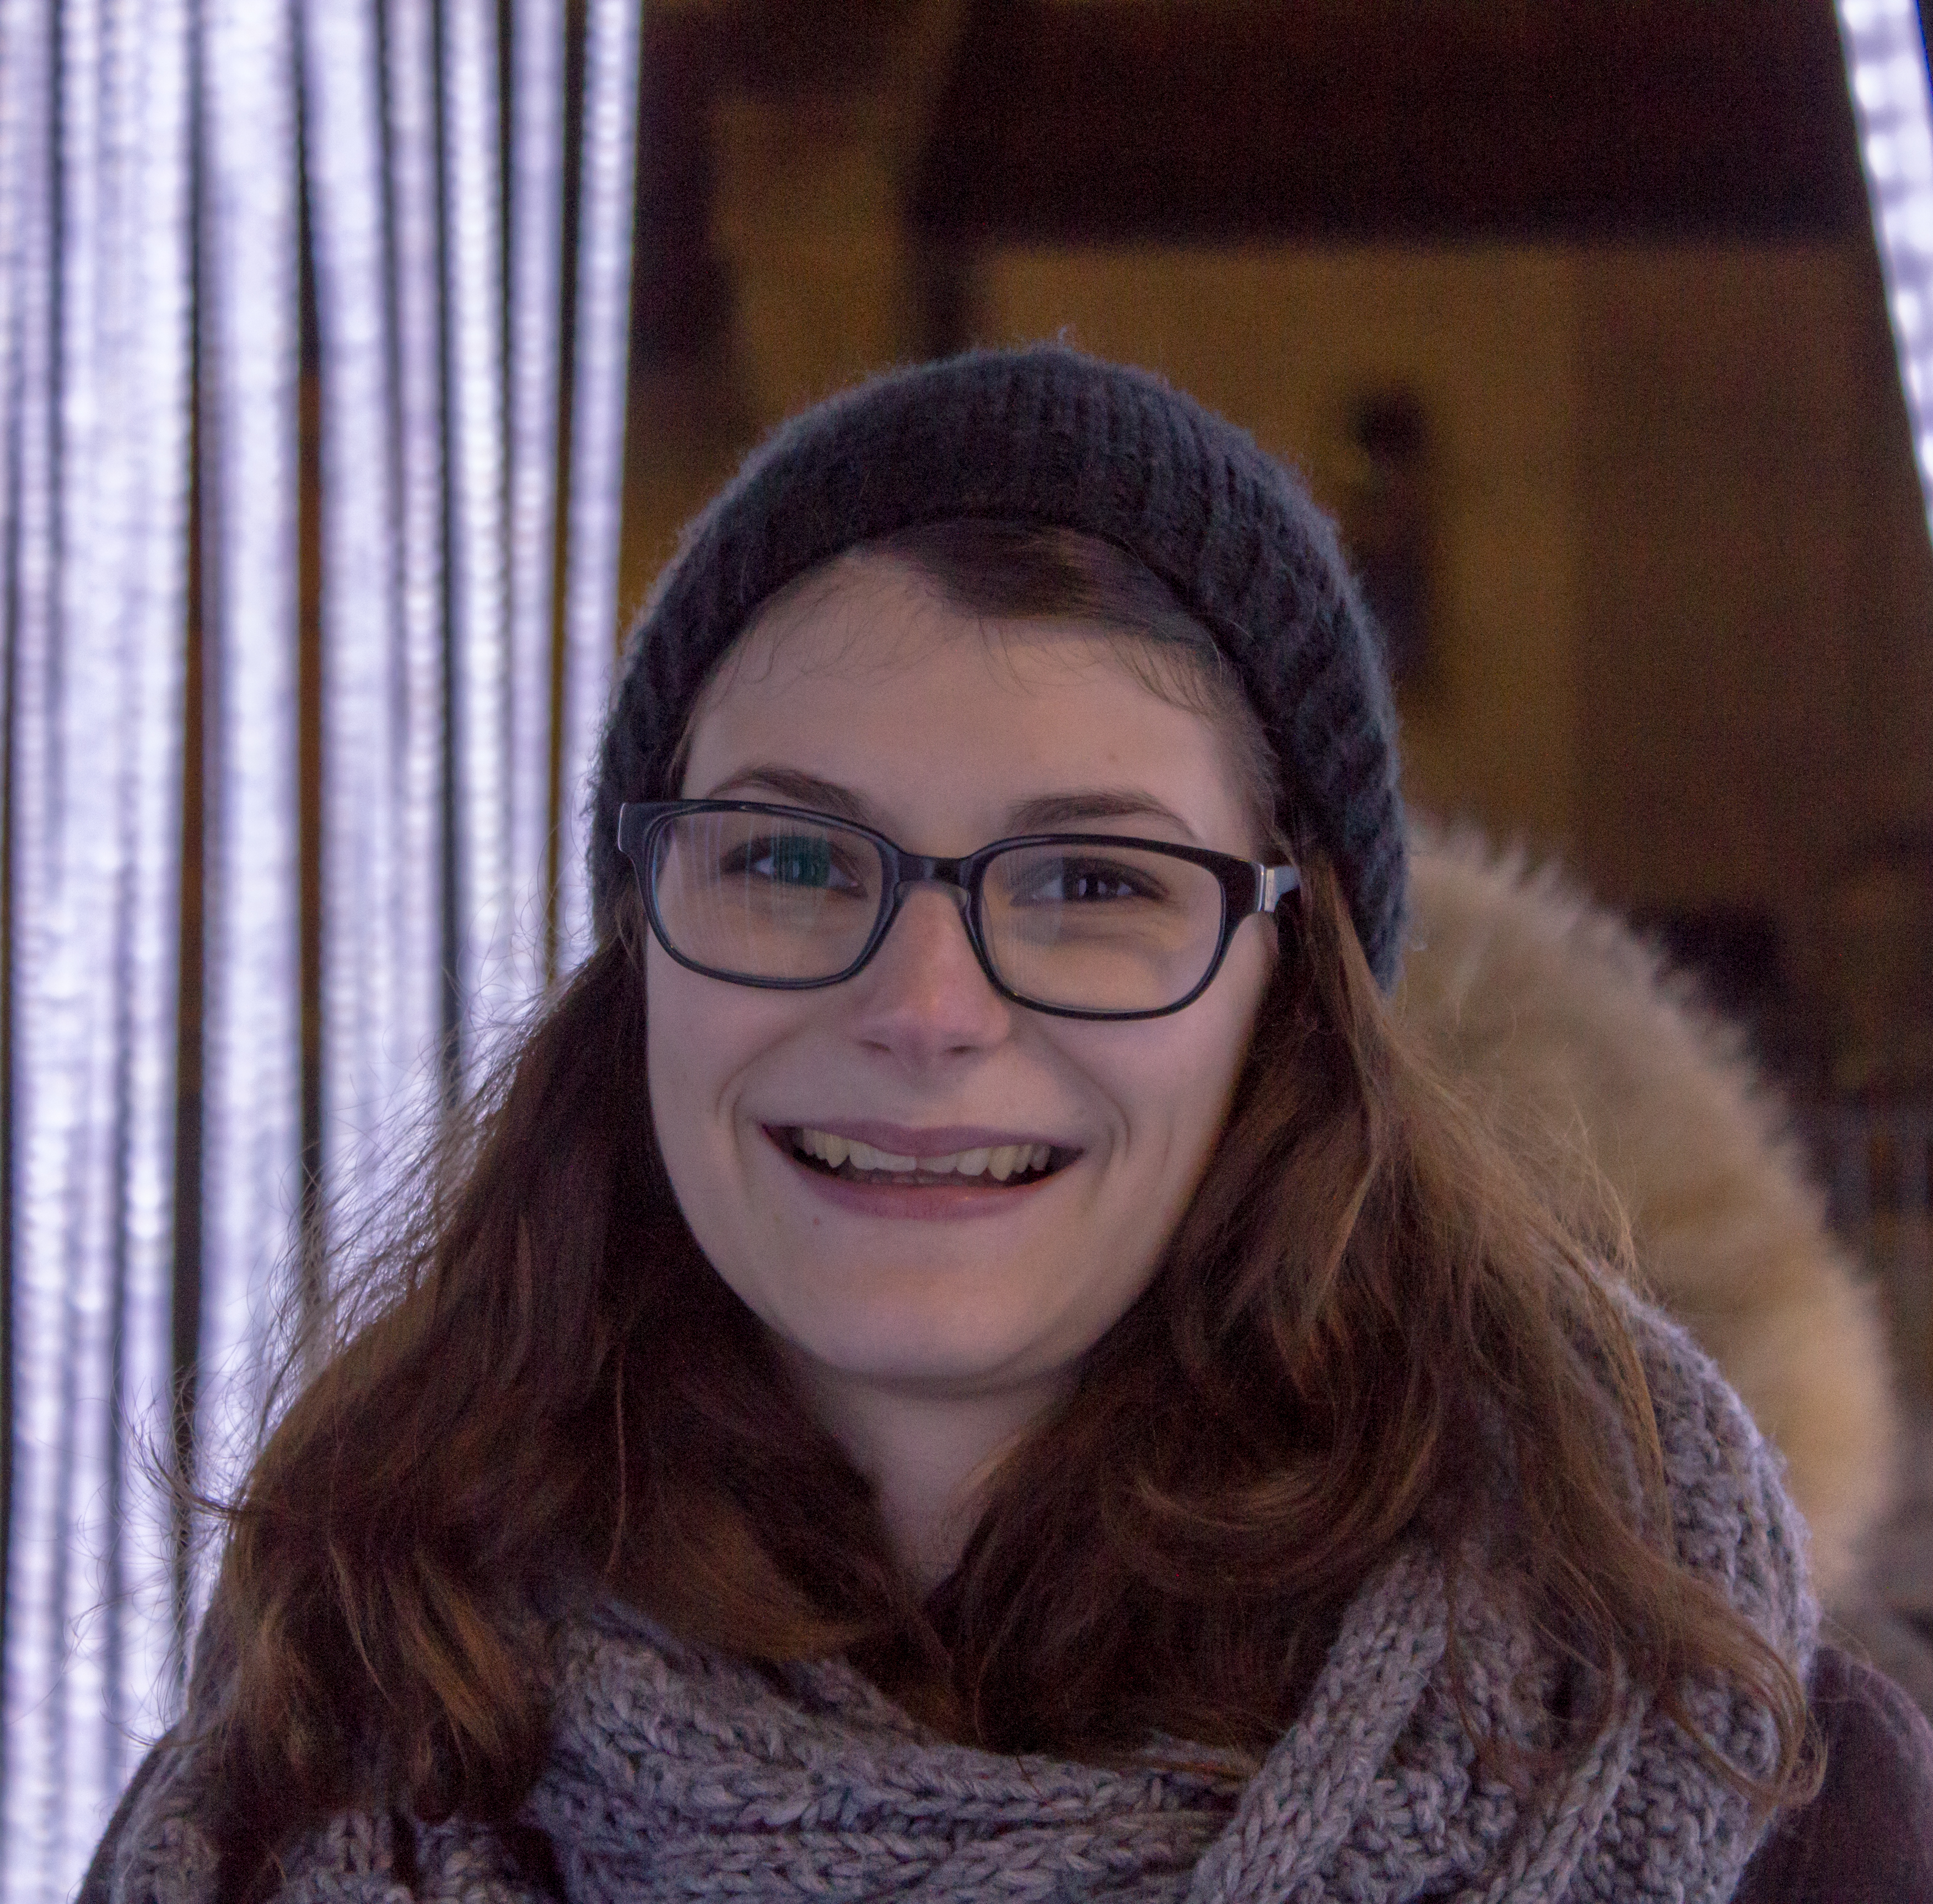
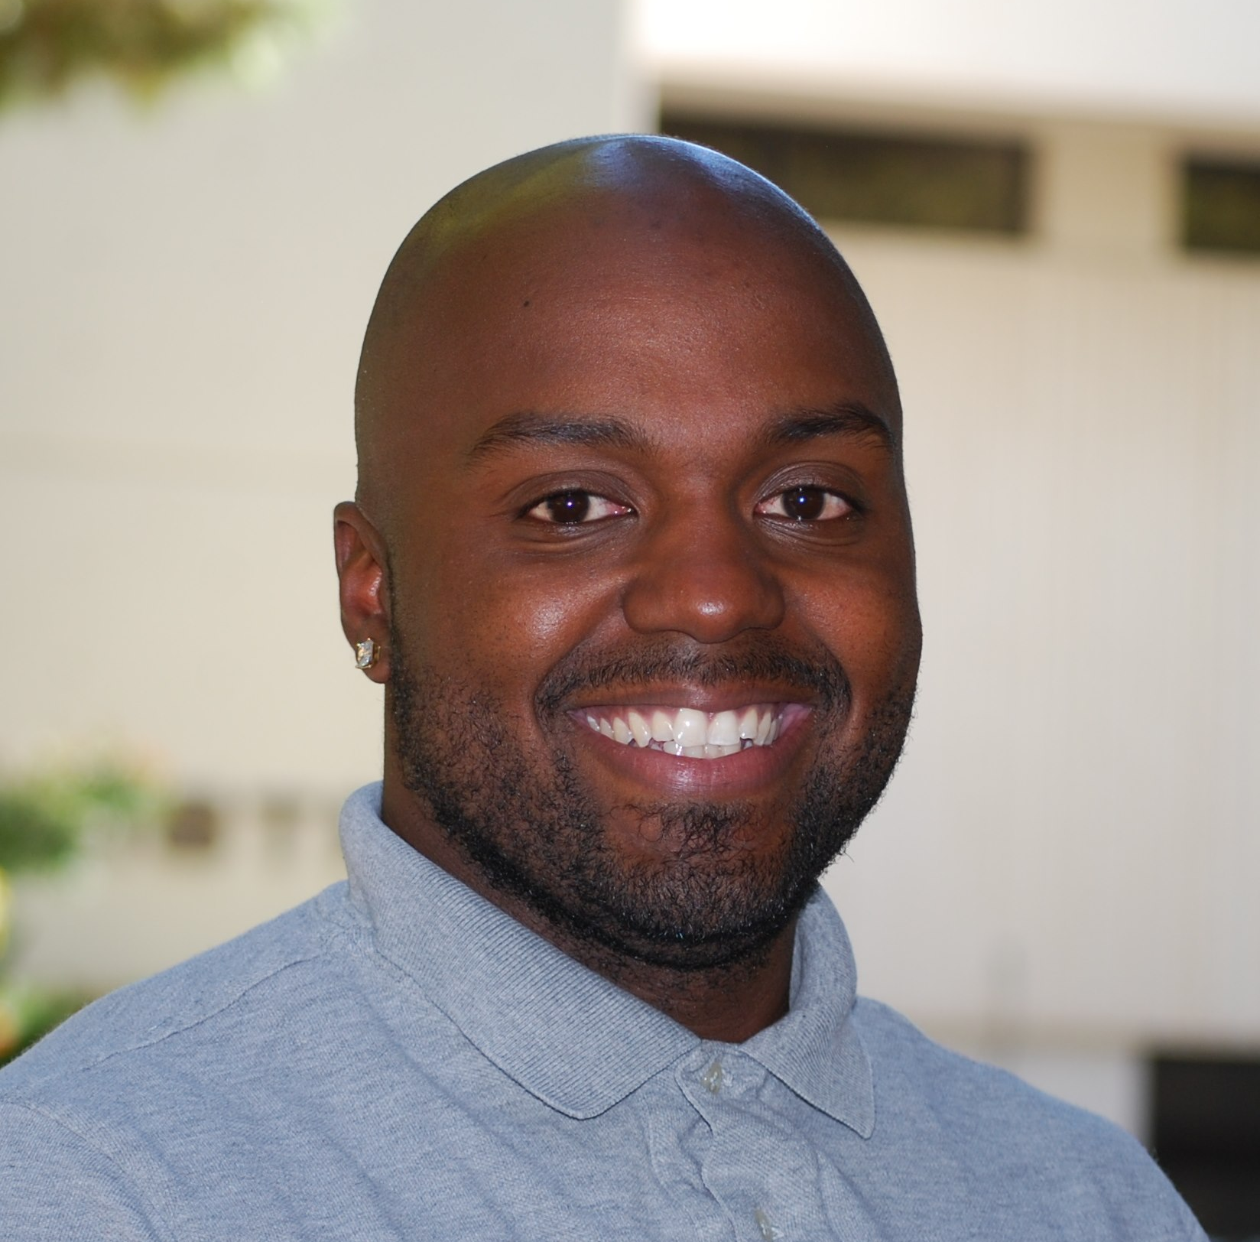
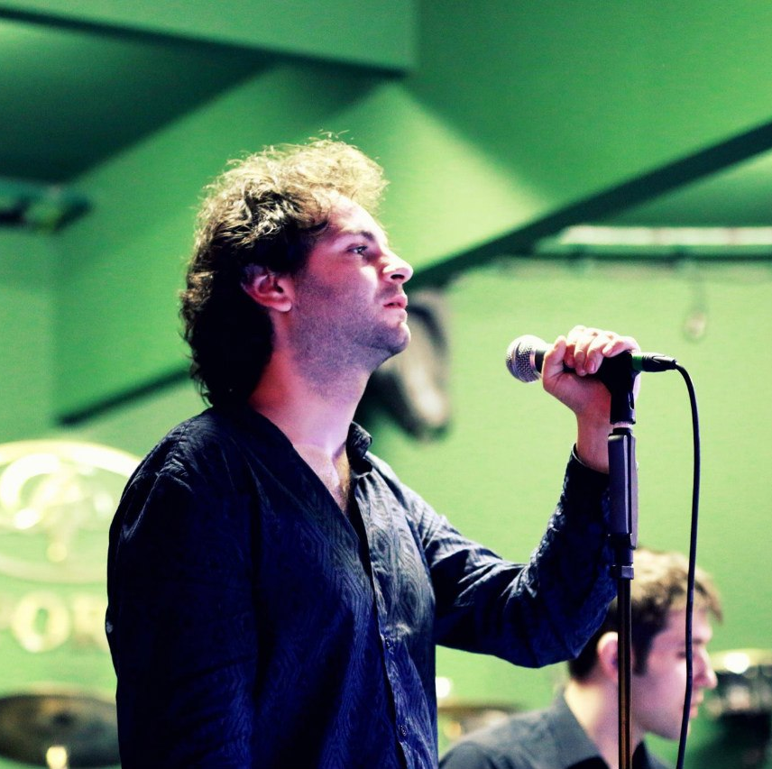
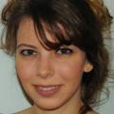
2017 en perspective
Bradley CHILDS
Postdoc (Fondation Boninchi)
Mireille CONRAD
Doctorante (SNSF)
Dmytro GRYTSKYY
Postdoc (SNSF)
Ioanna PRIONISTI
Marie Curie Early Stage Researcher

Slide 3
2017 en perspective
Financements (en cours)
Horizon2020 MSCA ITN MEDICIS-Promed
SNSF Project Grant 31003A_170079
Fondation Ernest Boninchi
Financements (acquis en 2017)
Fondation Michel Forni
Australian Research Council Discovery Project
Financements (décisions en attente)
Ajinomoto Co., Inc.
Marie Curie Fellowship (Dr. Giuseppe Caruso)
Google Faculty Research Awards
Swiss Government Excellence Scholarship (Ms. Karolina Kulesz)
CERN KT-MA

Slide 4
2017 en perspective
Publications
JCBFM
Proc. IEEE IEDM (à paraître)
Neuron (à paraître)
Plusieurs articles en révision ou en préparation…
Talks (invités)
EPFL, Lausanne
F. Hoffmann-La-Roche AG, Bâle
UNIGE-CERN Workshop on Life Sciences, Genève
Euroglia*2017, Édimbourg
CNS*2017, Anvers
IEEE IEDM*2017, San Francisco

Slide 5
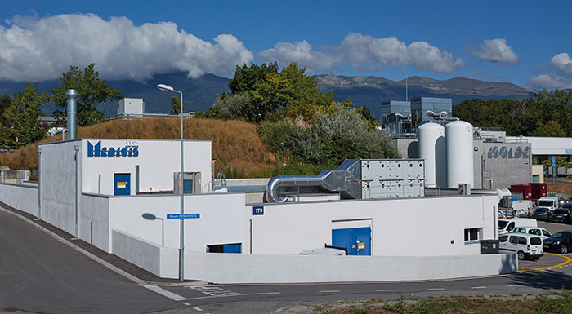
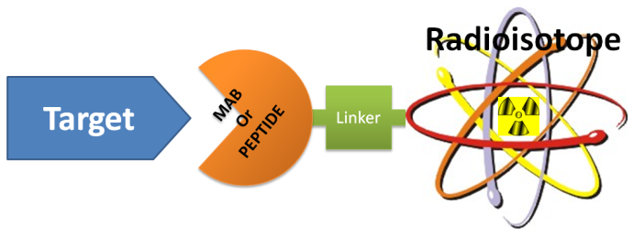
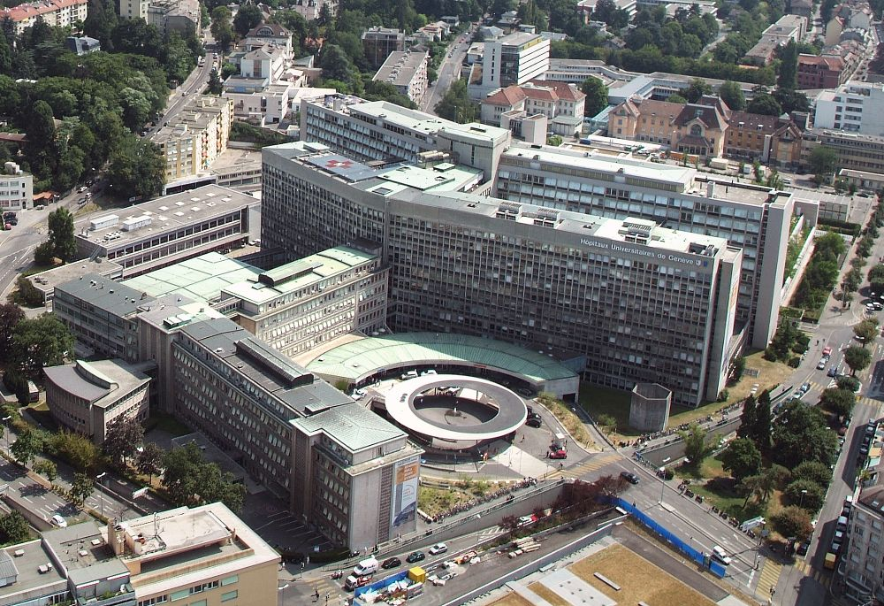
« From CERN to bedside »
Production de radioisotopes
Anticorps ou peptide utilisé
comme véhicule.
Application (pré)clinique

Slide 6
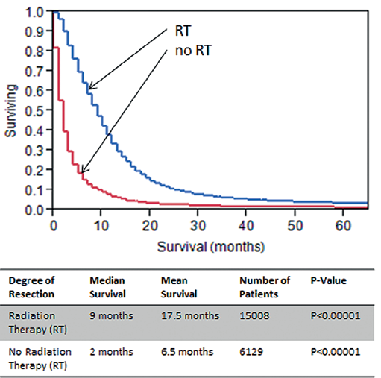
Glioblastome
Brain cancer incidence in Europe ranges from 4.5 to 11.2 per 100’000 men, 1.6 to 8.5 per 100’000 women, and accounts for 23% of all cancers diagnosed in children;
Substance P
Zinn et al., Int J Oncol 2013
Récepteur NK1
Terbium

Slide 7
Glioblastome
Le glioblastome est difficile à traiter car la tumeur détourne la mobilité du système immunitaire du cerveau pour infiltrer le tissu sain.
Madry et al., Neuron (to appear)
Collaboration
Thierry Stora (CERN MEDICIS)
Martin Walter (HUG)
Renaud Jolivet (DPNC / CERN)
Paul Walker (HUG)
Karl Schaller (HUG)

Slide 8
Bonnes Fêtes! Un grand merci à Catherine et à Yann !

